Slide 1
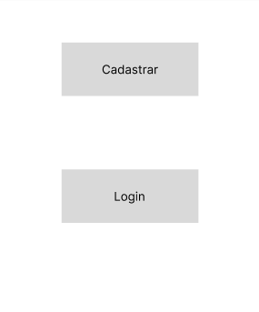
Tela inicial
O usuário poderá selecionar uma das duas opções, “Cadastrar”, caso não seja cadastrado, ou “Login” caso já tenha um cadastro

Slide 2
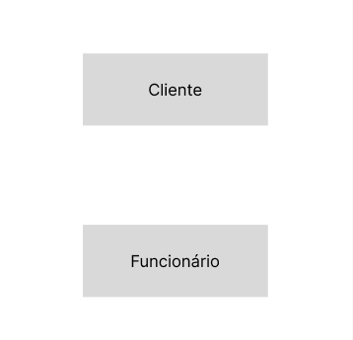
Se selecionado Cadastro
Aqui o usuário poderá abrir uma de duas telas de cadastro, uma para cadastrar um cliente e outra para cadastrar um funcionário

Slide 3
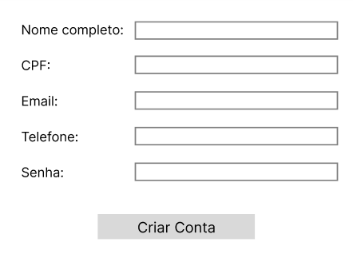
Cadastro do Cliente
Espaço para o usuário digitar o nome
Espaço para o usuário digitar o CPF
Espaço para o usuário digitar o email
Espaço para o usuário digitar o telefone
Espaço para o usuário digitar a senha

Slide 4
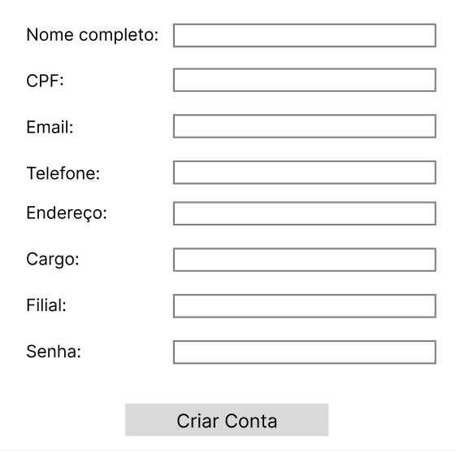


Cadastro do Funcionário
Espaço para o usuário digitar o nome
Espaço para o usuário digitar o CPF
Espaço para o usuário digitar o email
Espaço para o usuário digitar o telefone
Espaço para o usuário digitar o endereço
Será similar as filiais, ao clique irão aparecer as opções já prontas dos cargos existentes
Ao clique do usuário irão aparecer as opções já prontas das filiais existentes
Filial 1
Filial 2
Espaço para o usuário digitar a senha
Filial 3
Filial 4
Filial 5

Slide 5
Finalizado o cadastro, o usuário será redirecionado para a tela inicial

Slide 6
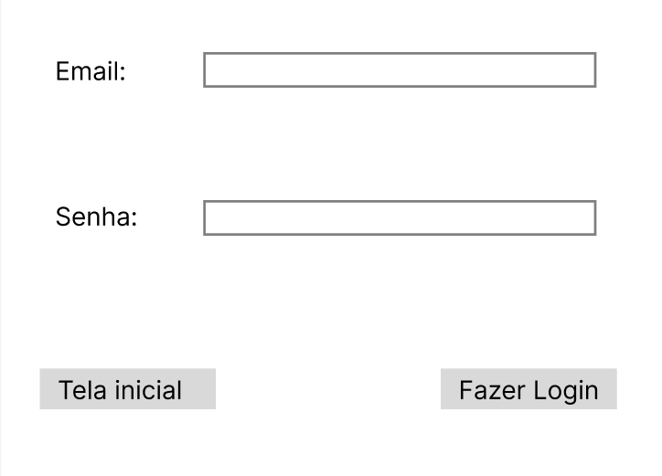
Se selecionado Login
Espaço para o usuário digitar o email
Espaço para o usuário digitar a senha
Caso não tenha um cadastro, pode retornar e fazer um

Slide 7
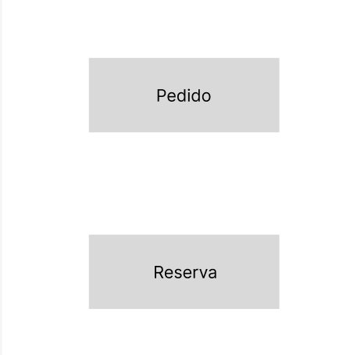
Se o login efetuado for de cliente
Direciona para a tela de pedidos
Direciona para a tela de reservas

Slide 8
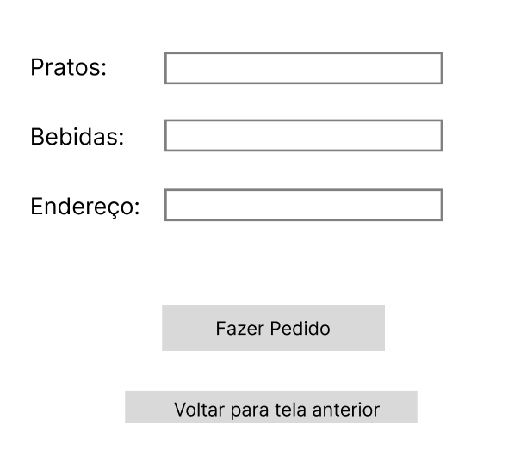
Pedido
Pratos
Nenhum Prato
Prato 1
Prato 2
Prato 3
Prato 4
Ao clique do usuário irão aparecer as opções já prontas das comidas/bebidas existentes
Bebidas
Nenhuma bebida
Bebida 1
Bebida 2
Bebida 3
Bebida 4

Slide 9
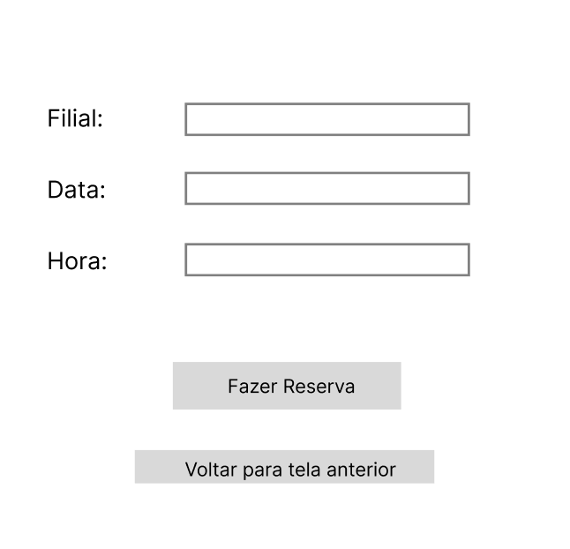
Reserva
Filial 1
Filial 2
Filial 3
Filial 4
Filial 5
DD/MM/AAAA
Espaço para o usuário digitar a data da reserva, seguindo o exemplo
Horário
13:00
13:30
14:00
14:30
15:00

Slide 10
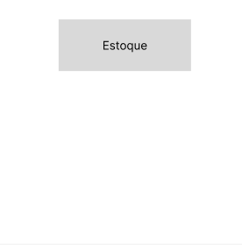
Se o login efetuado for de Funcionário
Estoque
item1
item2
item3
item4
item5

